Slide 1
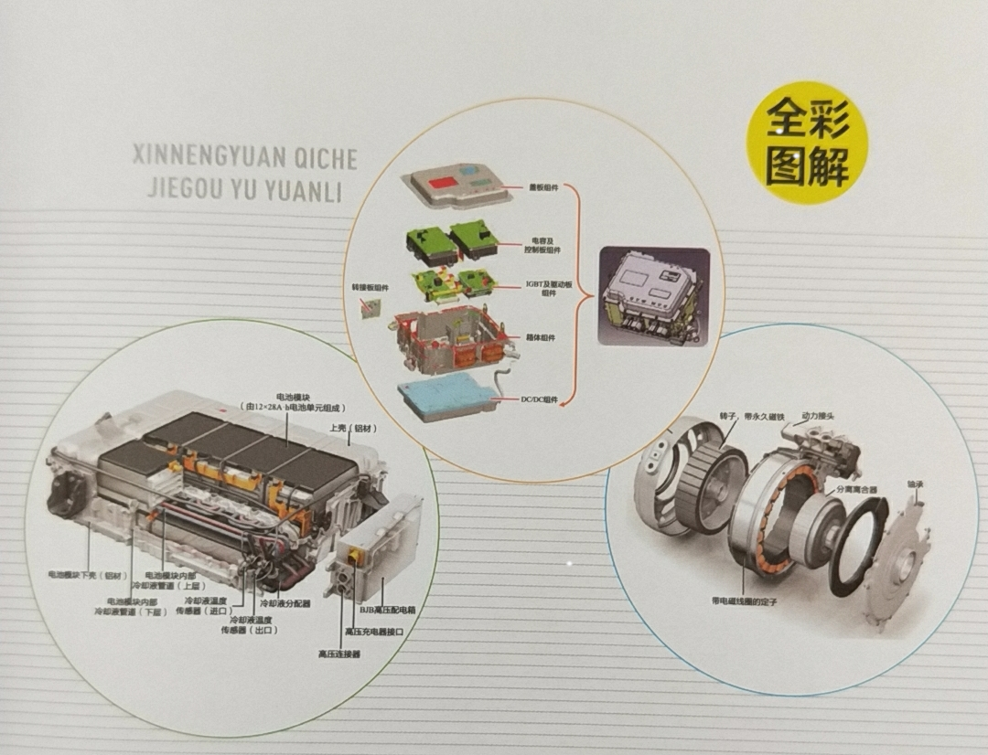
新能源汽车
纯电动汽车结构
李瑞昌

Slide 2

EV电动汽车结构
300—500V
800V
高压电池包

Slide 3
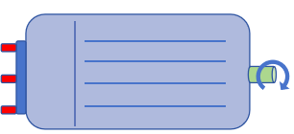
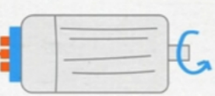
电动汽车结构
驱动电机
电池组

Slide 4
电动汽车结构
驱动电机
电池组

Slide 5


电动汽车结构
3~
电机控制器
MCU
转速、方向（正反转）、能量回收
驱动电机
电池组

Slide 6

电动汽车结构
电机控制器
MCU
正传、反转、转速
驱动电机
电池组
电动压缩机
冷风

Slide 7
电动汽车结构
电机控制器
MCU
正传、反转、转速
驱动电机
电池组
电动压缩机

Slide 8
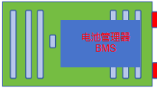

电动汽车结构
电机控制器
MCU
正传、反转、转速
电池组
驱动电机
PTC加热器
热风

Slide 9
电动汽车结构
电机控制器
MCU
正传、反转、转速
电池组
驱动电机
PTC加热器

Slide 10

电动汽车结构
电机控制器
MCU
正传、反转、转速
驱动电机
电池组
电动压缩机
PTC加热器
暖风
灯光
低压12V用电设备
仪表
电动真空泵

Slide 11
电动汽车结构
电机控制器
MCU
正传、反转、转速
驱动电机
电池组
电动压缩机
PTC加热器
暖风
低压电池
12V
灯光
仪表
电动真空泵

Slide 12

电动汽车结构
电机控制器
MCU
正传、反转、转速
驱动电机
电池组
电动压缩机
PTC加热器
暖风
低压电池
灯光
充当发电机
仪表
电动真空泵

Slide 13
电动汽车结构
电机控制器
MCU
正传、反转、转速
驱动电机
电池组
电动压缩机
PTC加热器
暖风
14V
低压电池
灯光
充当发电机
仪表
电动真空泵

Slide 14
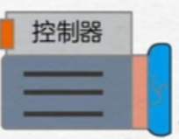
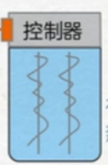

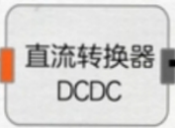

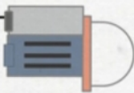
电动汽车结构
电机控制器
MCU
正传、反转、转速
驱动电机
电池组
电动压缩机
PTC加热器
暖风
低压电池
灯光
充当发电机
仪表
直流快充
电动真空泵
500V直流

Slide 15
电动汽车结构
电机控制器
MCU
正传、反转、转速
驱动电机
电池组
电动压缩机
PTC加热器
暖风
低压电池
灯光
充当发电机
仪表
直流快充
电动真空泵

Slide 16


电动汽车结构
电机控制器
MCU
正传、反转、转速
驱动电机
电池组
电动压缩机
PTC加热器
暖风
220V交流
交流转高压直流
低压电池
灯光
充当发电机
仪表
直流快充
电动真空泵

Slide 17
电动汽车结构
电机控制器
MCU
正传、反转、转速
驱动电机
电池组
电动压缩机
PTC加热器
暖风
220V交流
交流转高压直流
低压电池
灯光
充当发电机
仪表
直流快充
电动真空泵

Slide 18
电动汽车结构
电机控制器
MCU
正传、反转、转速
驱动电机
电池组
电动压缩机
PTC加热器
暖风
220V交流
交流转高压直流
低压电池
高压线杂乱
无法布置
灯光
充当发电机
仪表
直流快充
电动真空泵

Slide 19
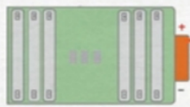
电动汽车结构
电池管理器
BMS
电机控制器
MCU
正传、反转、转速
驱动电机
电池组
电动压缩机
PTC加热器
暖风
220V交流
交流转高压直流
低压电池
灯光
充当发电机
仪表
高压配电盒PDU
配电箱
直流快充
电动真空泵

Slide 20
电动汽车结构
电池管理器
BMS
电机控制器
MCU
正传、反转、转速
驱动电机
电池组
电动压缩机
PTC加热器
暖风
220V交流
交流转高压直流
低压电池
灯光
充当发电机
仪表
高压配电盒PDU
配电箱
直流快充
电动真空泵

Slide 21


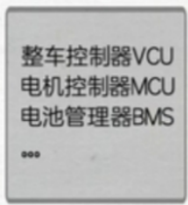
电动汽车的三电
动力电池
驱动电机
电控

Slide 22



多合一
DCDC转换器
OBC车载充电机
PDE高压配电盒

Slide 23
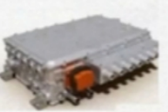
多合一
DCDC转换器
OBC车载充电机
高压电控三合一
PDE高压配电盒

Slide 24


多合一
MCU电机控制器
电机、减速器、差速器

Slide 25
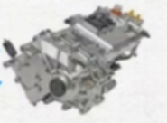
多合一
MCU电机控制器
电机、减速器、差速器
驱动系统多合一

Slide 26
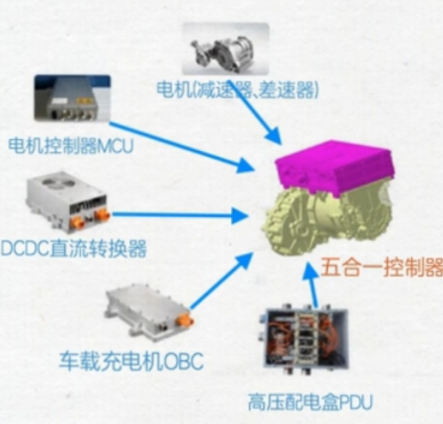
五合一

Slide 27
电动车的电路特点
1：高压双线制
2：低压控制高压
3：低压检测高压
4：低压单线制、负极搭铁
5：CAN通讯

Slide 28
新能源汽车
高压电池包内部结构、电池管理器BMS
李瑞昌

Slide 29







PPT模板下载：www.1ppt.com/moban/ 行业PPT模板：www.1ppt.com/hangye/
节日PPT模板：www.1ppt.com/jieri/ PPT素材下载：www.1ppt.com/sucai/
PPT背景图片：www.1ppt.com/beijing/ PPT图表下载：www.1ppt.com/tubiao/
优秀PPT下载：www.1ppt.com/xiazai/ PPT教程： www.1ppt.com/powerpoint/
Word教程： www.1ppt.com/word/ Excel教程：www.1ppt.com/excel/
资料下载：www.1ppt.com/ziliao/ PPT课件下载：www.1ppt.com/kejian/
范文下载：www.1ppt.com/fanwen/ 试卷下载：www.1ppt.com/shiti/
教案下载：www.1ppt.com/jiaoan/

